Slide 1




Введение в цифровые системы передачи данных

Slide 2
План лекции
Структура курса
Аналоговый и цифровой сигнал
Структура цифровой системы передачи данных
Основные математические формулы

Slide 3
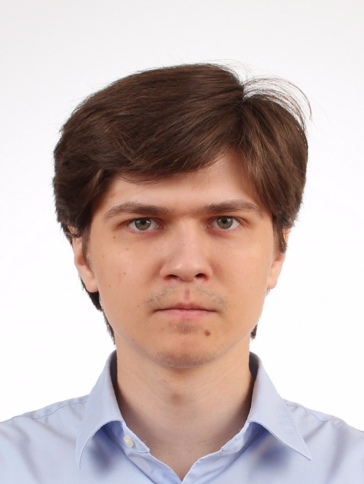
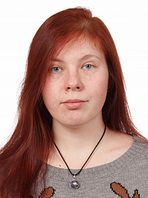
Ведущие курса
Антюфриева Любовь
antyufrieva@phystech.edu
Янситов Константин
iansitov.kk@phystech.edu
Инженеры лаборатории мультимедийных систем и технологий и аспиранты 3-4 курса ФРКТ

Slide 4
Наши задачи
Подготовка высококлассных специалистов в области телекоммуникаций
Привлечение студентов в проектную деятельность
Привлечение сторонних компаний для совместных учебных/научных проектов
Актуализация РТ курсов

Slide 5
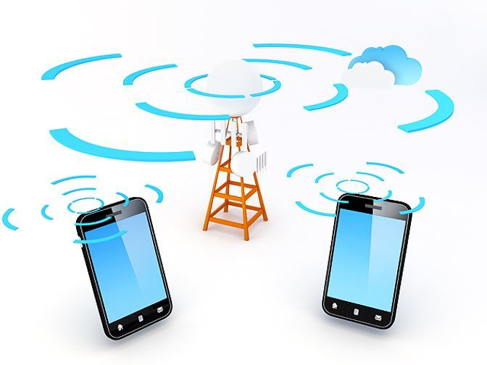
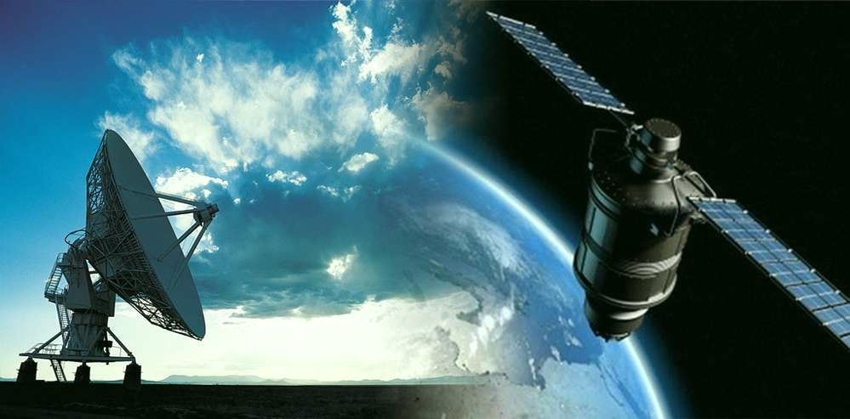
Цифровой сигнал
Одночастотный сигнал
Многочастотный сигнал (OFDM)

Slide 6
Эталонная модель OSI
7. Прикладной уровень | Доступ к сетевым службам
6. Уровень представления | Представление и шифрование данных
5. Сеансовый | Управление сеансом связи
4. Транспортный | Прямая связь между конечными пунктами и надёжность
3. Сетевой | Определение маршрута и логическая адресация
2. Канальный | Физическая адресация, помехоустойчивое кодирование
1. Физический | Работа со средой передачи, сигналами и двоичными данными
Э. Таненбаум, Д. Уэзеролл «Компьютерные сети», 5-е издание, 2012.

Slide 7
Цель дисциплины
формирование у студентов комплексного понимания функционирования системы передачи данных (на примере сигнала с одной несущей).
Задачи дисциплины
изучение основных принципов и алгоритмов цифровой системы передачи информации на основе сигнала с одной несущей частотой;
освоение студентами основных подходов и методов, применяемых в построении систем передачи данных;
разбор проблем реально возникающих при построении системы передачи данных и методов их решения.

Slide 8


Slide 9
9 лекций и 8 практических заданий
Реализация алгоритма отображения бит на созвездие.
Реализация наложения на сигнал аддитивного белого гауссовского шума. Алгоритма расчета BER и MER.
Реализация обратного отображения точек созвездия. Жесткое и мягкое решение.
Реализация алгоритма канального кодирования.
Реализация алгоритма согласованной фильтрации.
Реализация алгоритма символьной синхронизации.
Реализация алгоритма кадровой синхронизации.
Реализация алгоритма восстановления несущей.

Slide 10

Используемые инструменты
MATLAB — это высокоуровневый язык и интерактивная среда для программирования, численных расчетов и визуализации результатов. С помощью MATLAB можно анализировать данные, разрабатывать алгоритмы, создавать модели и приложения

Slide 11
Аналоговый и цифровой сигнал
Аналоговый сигнал — сигнал, у которого каждый из представляющих параметров описывается функцией времени и непрерывным множеством возможных значений
Цифровой сигнал — сигнал, который можно представить в виде последовательности дискретных (цифровых) значений. По сути, цифровой сигнал – это последовательность нулей и единиц (есть напряжение/ нет напряжения).

Slide 12
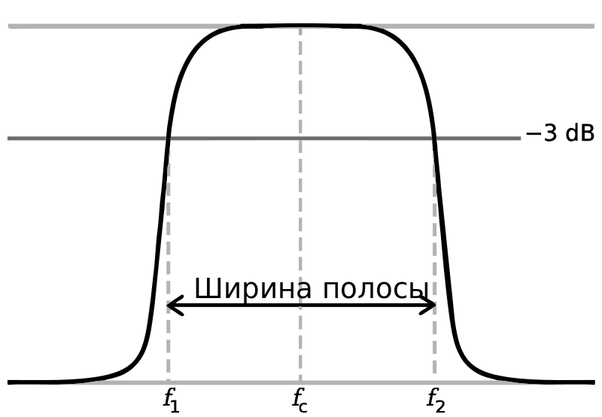
Спектр сигнала
Фурье преобразование

Slide 13
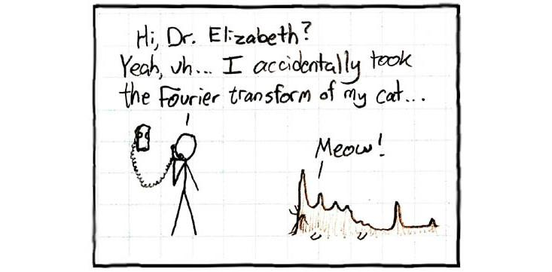

Slide 14
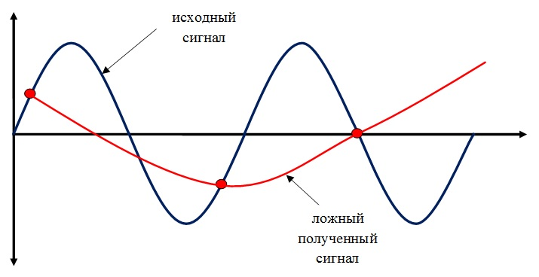

Терема отсчетов
(Котельникова, Найквиста - Шеннона)
Непрерывный сигнал $s(t)$ с ограниченным спектром возможно точно восстановить по отсчетам $s(kT)$, взятым через интервал $∆t= \frac{1}{2F}$, где F – верхняя граница частотного спектра сигнала.

Slide 15
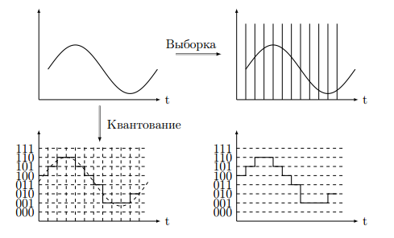
Аналого-цифровое преобразование

Slide 16
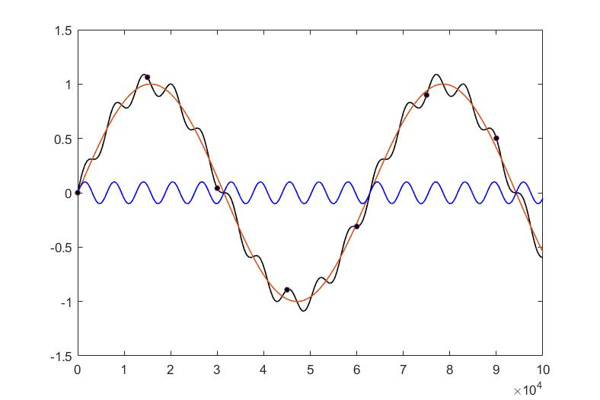
Дискретизация по времени. Влияние на сигнал высокочастотной помехи.

Slide 17
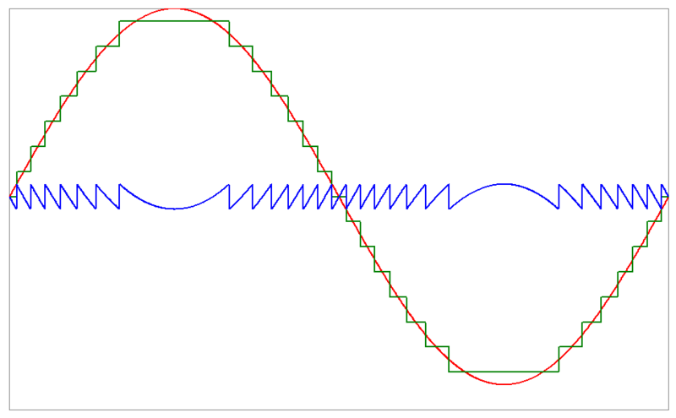
Квантование по амплитуде. Шум квантования

Slide 18
Аналоговый сигнал | Цифровой сигнал
портится при переписывании (накапливается шум) | можно переписывать без искажений
используются аналоговые усилители, усиливающие не только сигнал, но и искажения и не отфильтрованный шум | можно поставить цифровой ретранслятор, восстанавливающий «идеальный» сигнал для дальнейшей передачи
более подвержен искажению и шумам (бесконечное множество форм сигнала) | менее подвержен искажению и интерференции, менее подвержен шумам (конечное число состояний)
сигнал накапливает шумы при передачи, невозможно «идеальное» воспроизведение | возможна высокая точность восстановления сигнала (коррекция ошибок)
качество приема зависит от дистанции (чем ближе, тем выше отношение сигнала к шуму) | качество сигнала не зависит от дистанции, пороговое распространение: есть прием/нет приема (при падении отношения сигнал шум ниже порогового качество резко падает)
Сжатие только с потерями | Возможность сжатия без потерь
 | возможность шифрования и скрытности
 | вычислительная сложность (синхронизация, канальное кодирование)

Slide 19
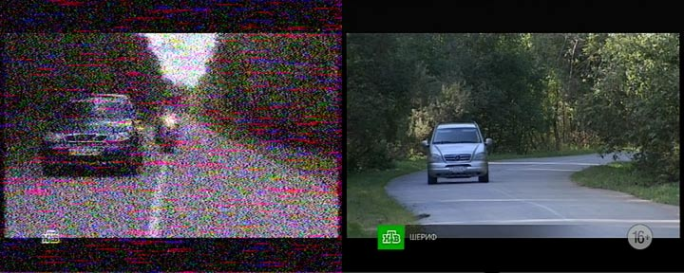
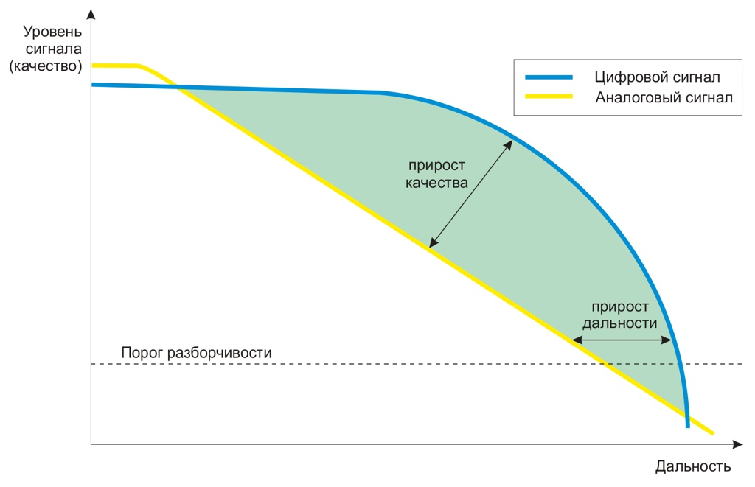
Зависимость качества приёма от дальности
Notes:
Схема условная, но видны такие моменты:
Переход к цифре – это априори некоторые потери, такое преобразование необратимо
Качество аналогового сигнала практически сразу начинает равномерно снижаться по дальности
Качество цифрового сигнала постоянно до некоторой границы, после которой происходит резкое падение качества
Строго говоря, зависимость не от дистанции, а от мощности полезного сигнала, которая падает, в том числе, с дистанцией
Диагональная стрелка должна быть вертикальной

Slide 20
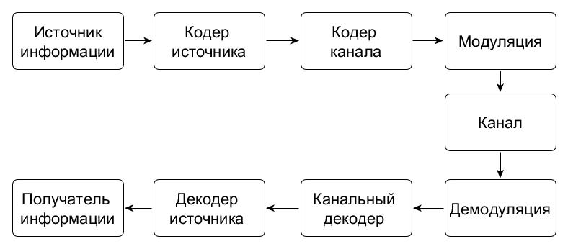
Структура цифровой системы передачи данных

Slide 21
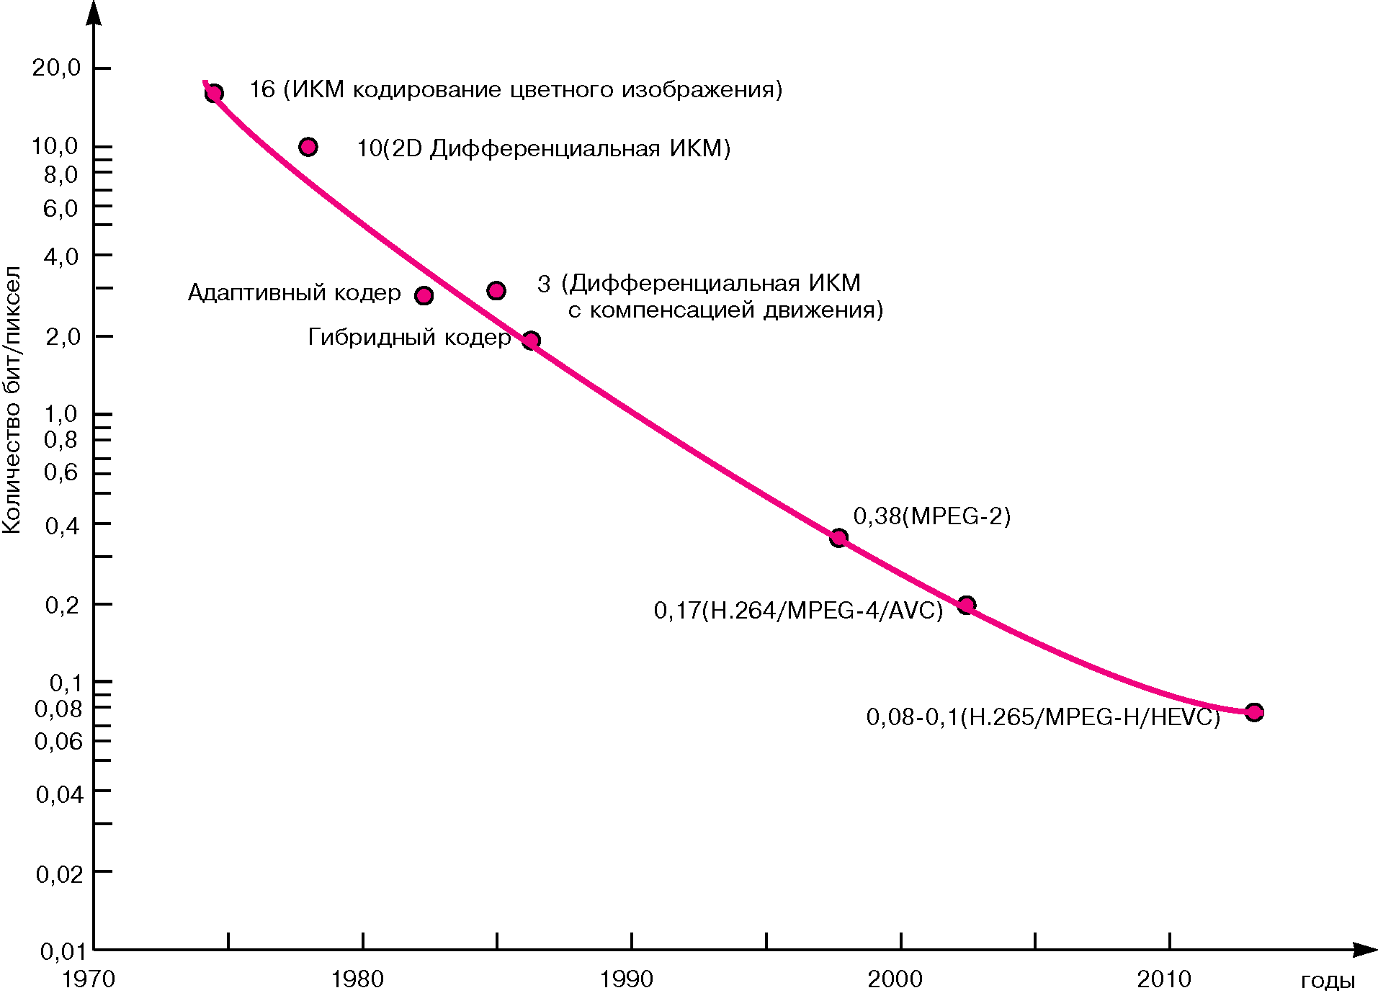
Кодирование источника: видео
Notes:
Пример для видео. Приведены примерные показатели, как со временем менялось количество бит, требуемых на представление одного пикселя видеоизображения в стандартнах сжатия. Разумеется, этот показатель будет сильно зависеть от качества, приведён усреднённый показатель. Также битрейт (число бит на секунду видео) будет расти с увеличением разрешения и частоты кадров (хотя не совсем пропорционально)
О том, почему исходной точкой являются 16 бит, поговорим позже, но видно, что видео сжимается сейчас примерно в 100-200 раз

Slide 22
Скорость несжатого и сжатого потока в ТВ
Приложения | Размер кадра | Модель цветности, бит на пиксел | Формат экрана | Частота кадров в секунду; развертка | Скорость потока, Мбит/с | Стандарты компрессии | Скорость сжатого потока, Мбит/с
Стандартное ТВ | 640x480 (NTSC) | 4:2:0, 12 4:2:2, 16 | 4:3 | 30 чересстрочная | 105 – 141 | MPEG-2, MPEG-4 | 4 – 20
 | 720x576 (PAL, SECAM) |  |  | 25 чересстрочная | 119 – 158
ТВ повышенной чёткости | 1280x720 | 4:2:0, 12 4:2:2, 16 | 16:9 | 25, 30, 50, 60 прогрессивная | 264 – 844 | MPEG-2, MPEG-4 | 10 – 40
ТВ высокой чёткости | 1920x 1080 | 4:2:2, 16 | 16:9 | 25, 30 чересстрочная | 791 – 949 | MPEG-2, MPEG-4 | 20 – 60
 |  |  |  | 25, 30, 50, 60 прогрессивная | 791 – 1 900
ТВ сверхвысокой чёткости | 3840x2160 | 4:2:2, 20 4:4:4, 36 | 16:9 | 30, 60, 120 прогрессивная | 4 750 – 136 600 | MPEG-4, MPEG-H | 30 – 600
 | 7680x4320 | 4:4:4, 36 |  |  | 136 600
Notes:
Пример зависимости показателей для разных видов телевидения. Можно заметить, объём сжатого потока растёт медленнее, чем несжатого

Slide 23
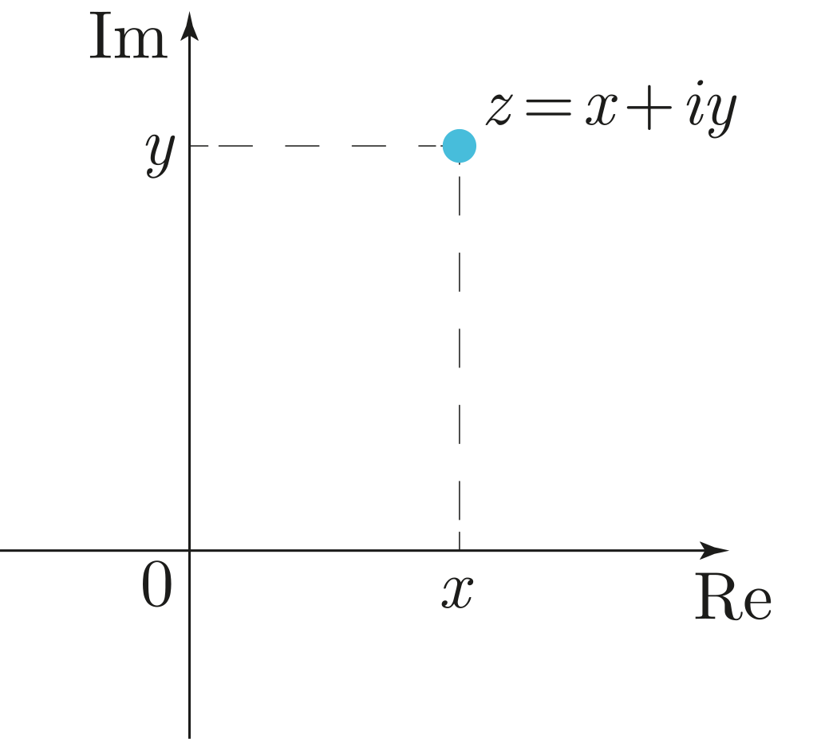
Что нужно знать?
Геометрическое представление
комплексного числа

Slide 24
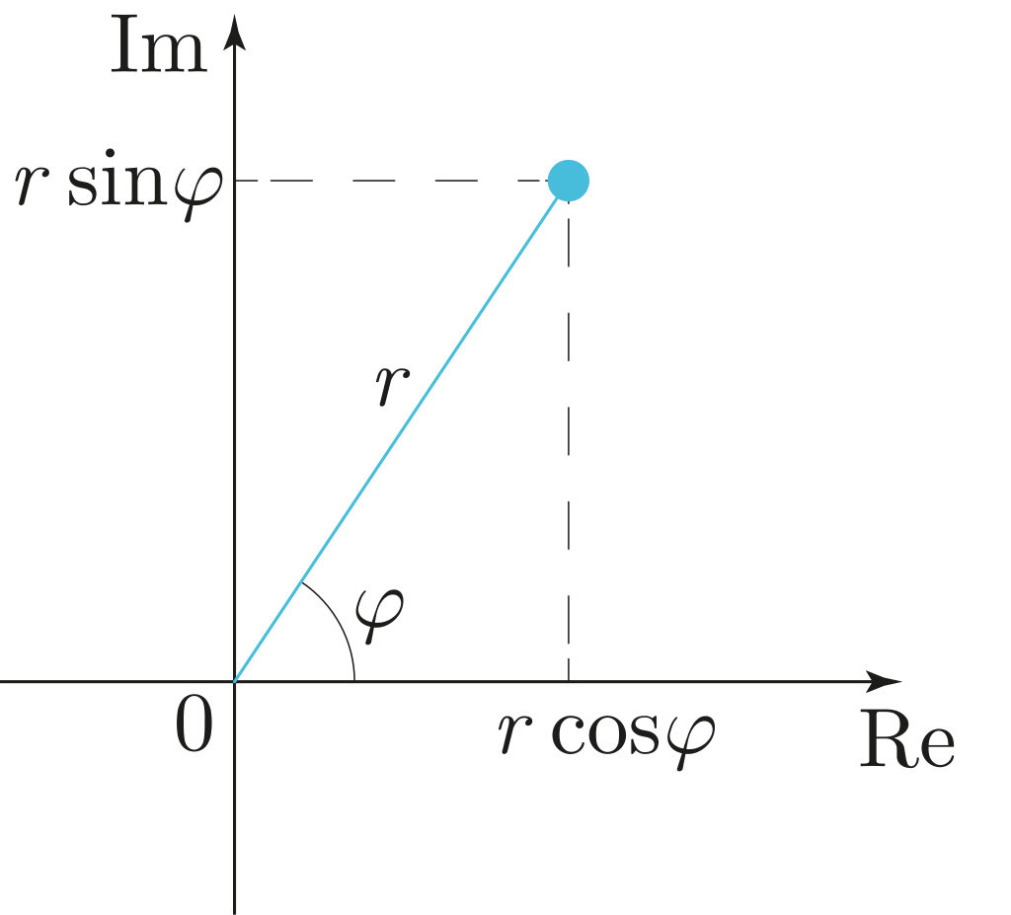



Что нужно знать?
Тригонометрическая форма комплексного числа:
Формула Эйлера:
Показательная форма комплексного
числа:
$$z=re^{iφ}$$

Slide 25
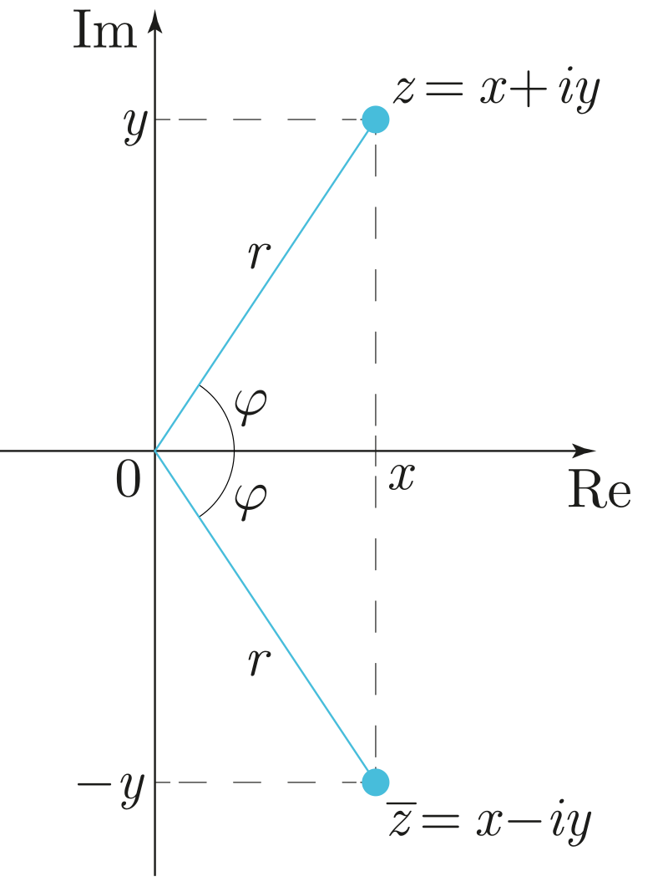

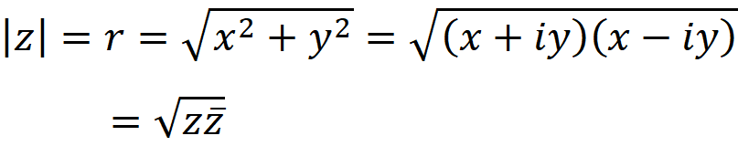
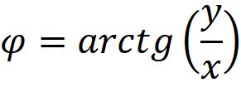
Что нужно знать?
Комплексное сопряжение:
Модуль:
Аргумент:

Slide 26
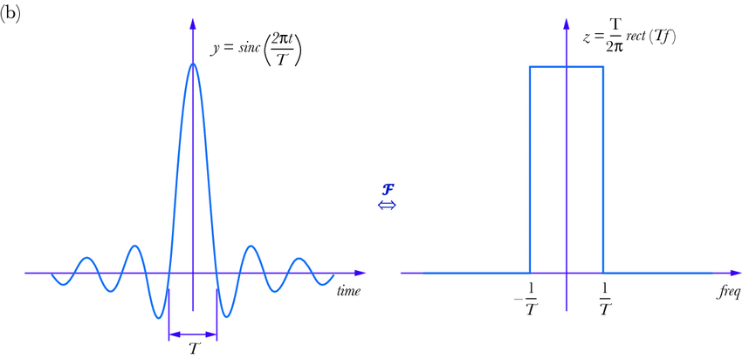
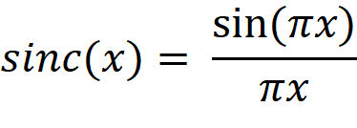
Что нужно знать?
Модуль:
Фурье преобразование

Slide 27
Спасибо за внимание
Мы ждем вас в следующем занятии

